Slide 1
Вниманию абитуриентов и их родителей!
ОГБПОУ «Мантуровский политехнический техникум Костромской области»
проводит набор по специальности 23 01 03 «Техническое обслуживание и ремонт автомобильного транспорта»

Slide 2
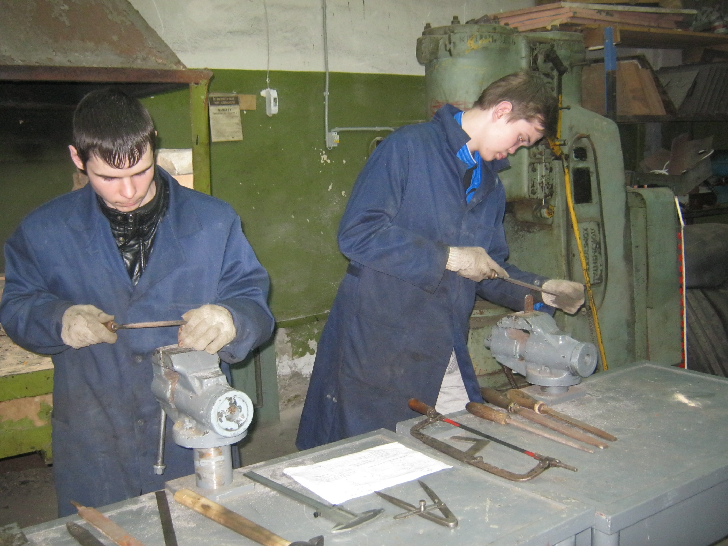
Вас ждут
Практические занятия в слесарной мастерской техникума под руководством опытных мастеров производственного обучения

Slide 3
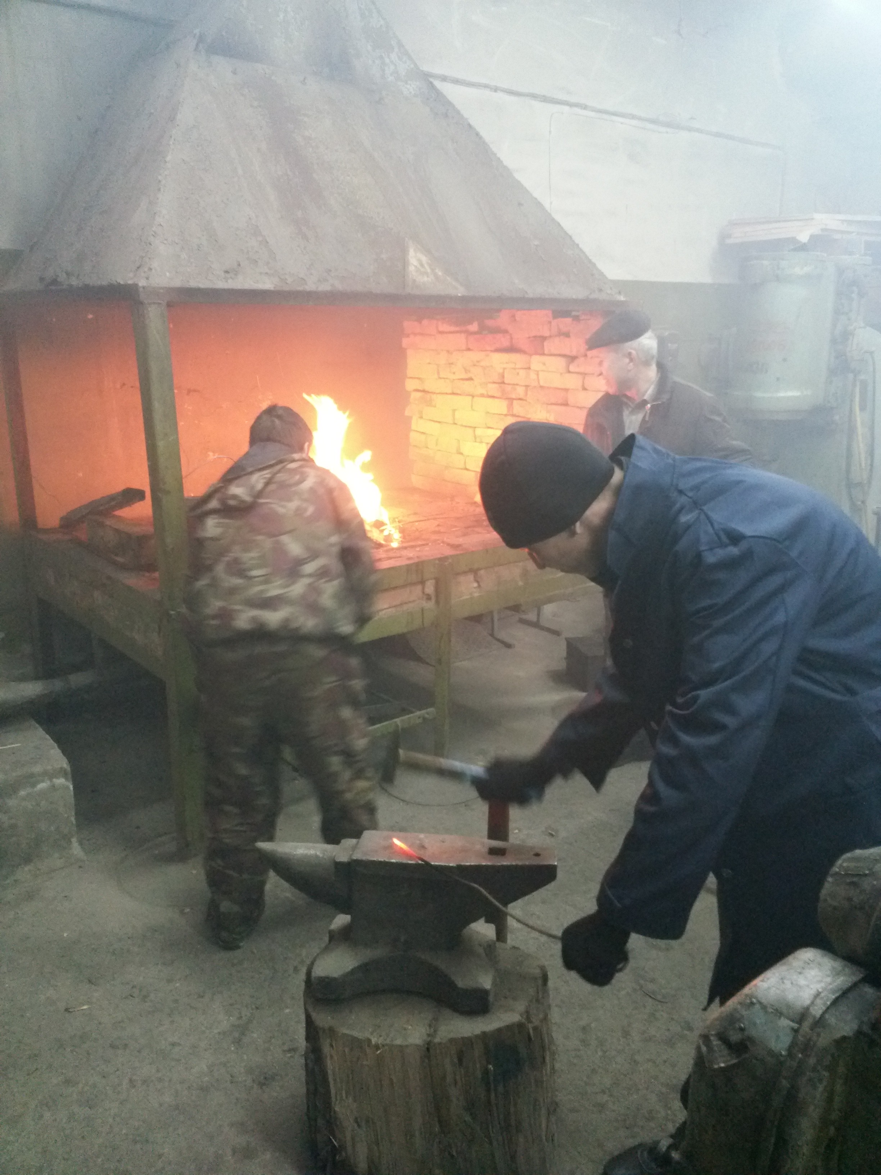
Учебная практика
В кузнечной мастерской техникума

Slide 4
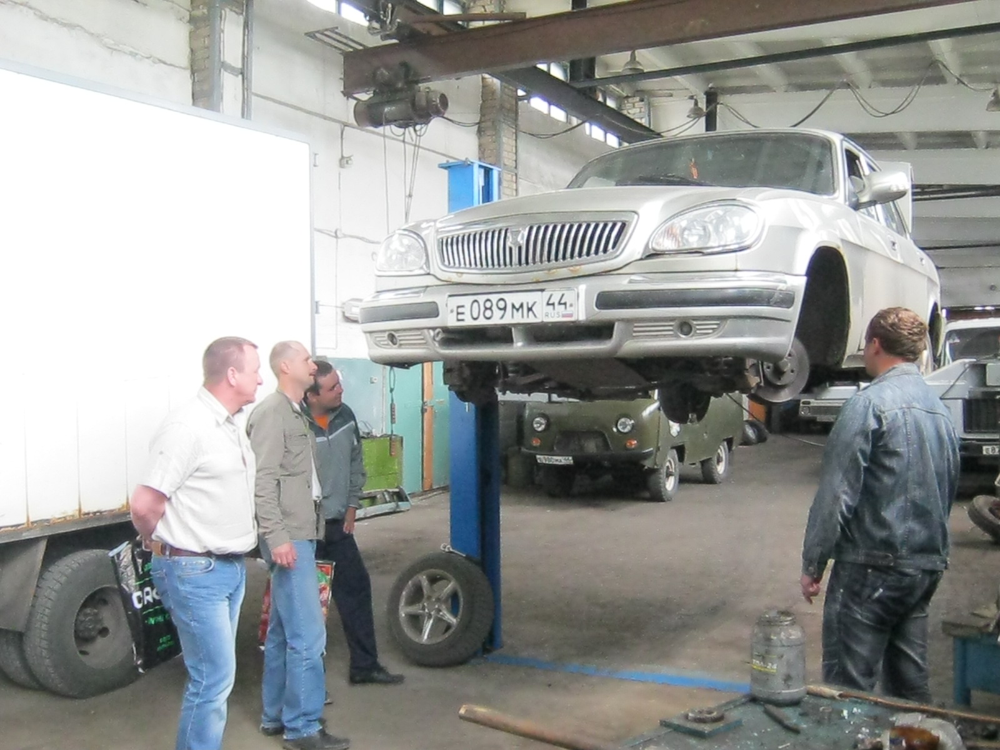
Практические занятия
В мастерской по ремонту автомобилей

Slide 5
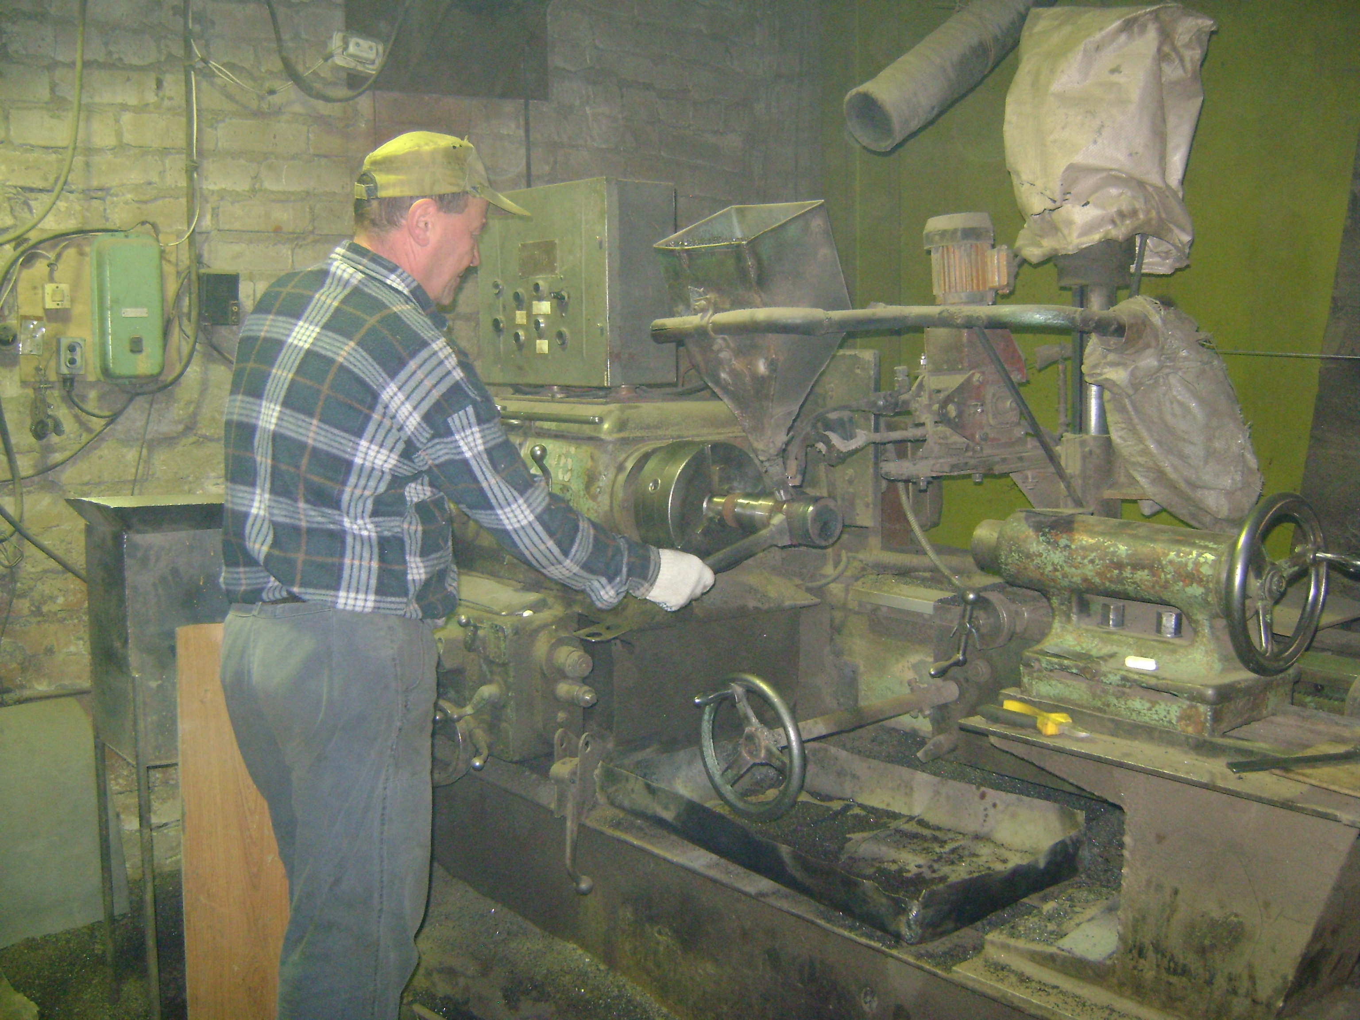
Производственная практика
В ремонтно-механическом цехе ООО «Премиум»

Slide 6
Набор проводится на базе среднего (полного) общего образования на очную и заочную форму обучения. Присваиваемая квалификация - техник, с получением рабочих профессий: водитель автомобиля категории «С», слесарь по ремонту автомобилей.
Срок обучения 2 года 10 месяцев, заочно 3 года 10 месяцев.
Обучение на платной основе.
Для выпускников техникума предоставляется скидка за обучение.
157302 Костромская область, г. Мантурово, ул. Больничная, д.2
Тел./Факс: 8 (49446) 3-18-55, 8 (49446) 3-45-35
E-mail: ptu12@yandex.ru
http://техникум-мантурово.рф/
http://www.koipkro.kostroma.ru/npo/ptu-Manturovo/default.aspx

